Slide 1
CHƯƠNG II: LÝ THUYẾT THIẾT KẾ CƠ SỞ DỮ LIỆU
BÀI 2.1: PHỤ THUỘC HÀM

Slide 2
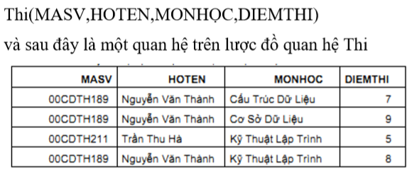
Các vấn đề gặp phải khi tổ chức dữ liệu:

Slide 3
1)Dư thừa (redundancy): Họ tên của các sinh viên được lặp lại mỗi lần cho mỗi môn thi.
2)Mâu thuẫn tiềm ẩn (potentia inconsistancyl) hay bất thường khi cập nhật. Do hậu quả của dư thừa, chúng ta có thể cập nhật họ tên của một sinh viên trong một bộ nào đó nhưng vẫn để lại họ tên cũ trong những bộ khác. Vì vậy chúng ta có thể không có một họ tên duy nhất đối với mỗi sinh viên như chúng ta mong muốn.
3)Bất thường khi chèn (insertion anomaly). Chúng ta không thể biết họ tên của một sinh viên nếu hiện tại sinh viên đó không dự thi môn nào.
4)Bất thường khi xoá (deletion anomaly). Ngược lại với vấn đề 3) là vấn đề chúng ta có thể xoá tất cả các môn thi của một sinh viên, vô ý làm mất dấu vết để tìm ra họ tên của sinh viên này

Slide 4
Những vấn đề nêu trên sẽ được giải quyết nếu chúng ta phân rã lược đồ quan hệ Diemthi thành hai lược đồ quan hệ:
Sinhvien(MASV,HOTEN)
Ketqua(MASV,MONHỌC,DIEMTHI)
Làm sao để đưa được một lược đồ cơ sở dữ liệu chưa tốt về một lược đồ cơ sở dữ liệu tốt hơn? chương này và chương tới nhằm giải quyết vấn đề này.

Slide 5
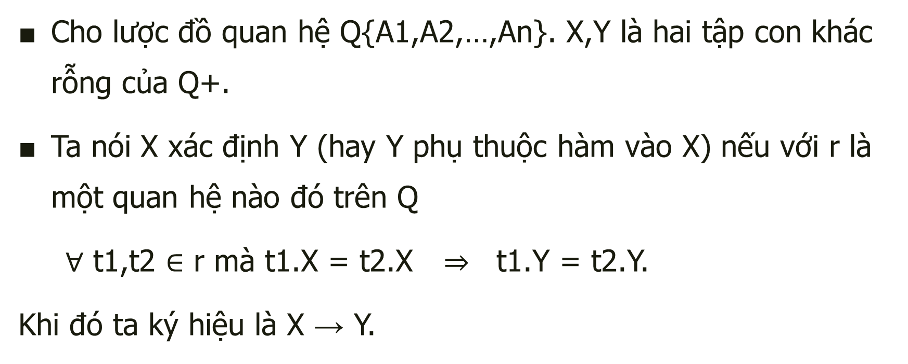
2.1.1. Khái niệm phụ thuộc hàm
2.1.1.1.Định nghĩa Phụ thuộc hàm:
Cho lược đồ quan hệ Q{A1,A2,…,An}. X,Y là hai tập con khác rỗng của Q+.
Ta nói X xác định Y (hay Y phụ thuộc hàm vào X) nếu với r là một quan hệ nào đó trên Q
$∀$ t1,t2 $∈$ r mà t1.X = t2.X $⇒$ t1.Y = t2.Y.
Khi đó ta ký hiệu là X → Y.

Slide 6
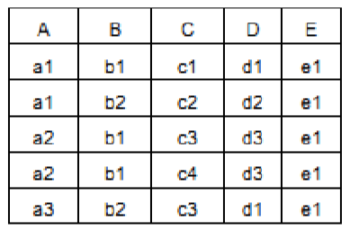
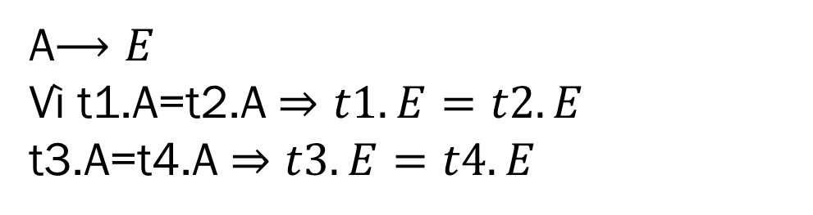
Ví dụ 1: Cho lược dồ quan hệ Q(ABCDE), r là quan hệ xác định trên Q được cho như sau:
Xét
A → D ?
AB → D?
E → A ?
t1
t2
t3
t4
t5
A$⟶E$
Vì t1.A=t2.A $⇒t1.E=t2.E$
t3.A=t4.A $⇒t3.E=t4.E$

Slide 7
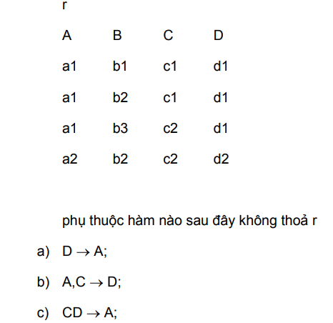

Slide 8
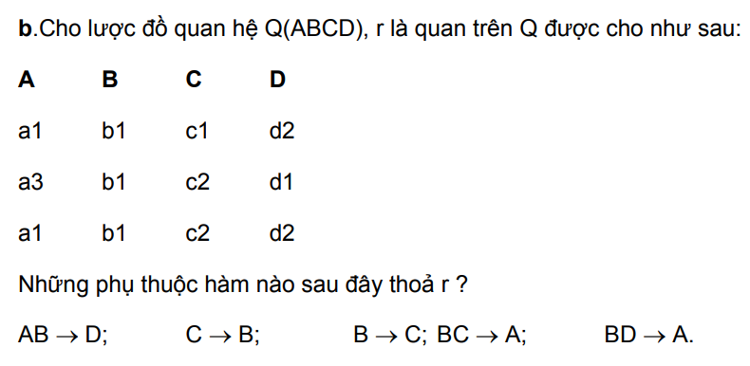

Slide 9
2.1.1.2. Cách xác định phụ thuộc hàm cho Lược đồ quan hệ
Cách duy nhất để xác định đúng các phụ thuộc thích hợp cho một lược đồ quan hệ là xem xét nội dung tân từ của lược đồ quan hệ đó.
Thường khi thành lập một lược đồ quan hệ, người thiết kế luôn gắn cho nó một ý nghĩa nhất định, ý nghĩa đó gọi là tân từ của lược đồ quan hệ đó

Slide 10
2.1.1.2. Cách xác định phụ thuộc hàm cho Lược đồ quan hệ
Sv(MASV, HOTEN, NU, NGAYSINH, MALOP, TINH, HOCBONG)
Tân từ: Mỗi sinh viên có một MASV duy nhất. Mỗi MASV xác định tất cả các thuộc tính còn lại của SV đó
Lop(MALOP, TENLOP, SISO, MAKHOA)
Tân từ: Mỗi lớp có một mã lớp duy nhất, mỗi lớp chỉ thuộc về một khoa nào đó
Kh(MAKHOA, TENKHOA, SOCBGD)
Tân từ: Mỗi khoa có một MAKHOA duy nhất. Mỗi MAKHOA xác định tất cả các thuộc tính còn lại của khoa đó

Slide 11
2.1.1.2. Cách xác định phụ thuộc hàm cho Lược đồ quan hệ
Ví dụ:
SINHVIEN(MASV, HOTENSV, NU, NGAYSINH, MALOP, TINH )
MASV → HOTENSV, NU, NGAYSINH, MALOP, TINH

Slide 12



2.1.2. Hệ tiên đề Amstrong
Để có thể xác định được các phụ thuộc hàm khác từ tập phụ thuộc hàm đã có, ta dùng hệ tiên đề Armstrong (1974), gồm các luật sau: với X,Y,Z,W $⊆$Q⁺

Slide 13

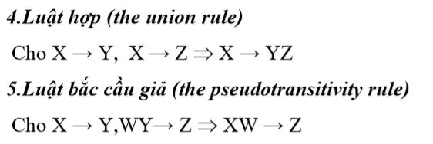
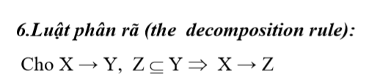
2.1.2. Hệ tiên đề Amstrong

Slide 14

2.1.3. Bao đóng
2.1.3.1. Bao Đóng Của Tập Phụ Thuộc Hàm F
Bao đóng (closure) của tập phụ thuộc hàm F (ký hiệu là F⁺) là tập hợp tất cả các phụ thuộc hàm có thể suy ra từ F dựa vào các tiên đề Armstrong. Rõ ràng F$⊆$F⁺

Slide 15
Ví dụ
Cho lược đồ quan hệ Q(ABCDEGH) và F được cho như sau:
F = {B → A; DA→ CE; D → H; GH→ C; AC→ D }
Khi đó F+ ={B → A; DA→ CE; D → H; GH→ C; AC→ D ; BC → AC; BC → D; DG → GH; DG → C;...}
Lưu ý rằng, nếu mỗi thuộc tính được biểu diễn bằng một ký tự thì danh sách các thuộc tính có hoặc không có dấu phẩy đều được, còn giữa các phụ thuộc hàm phải có dấu chấm phẩy

Slide 16
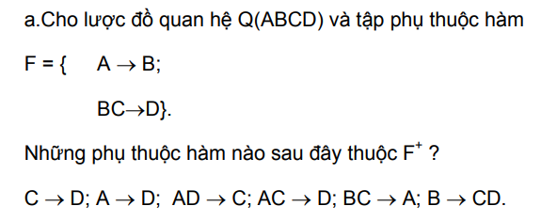

Slide 17
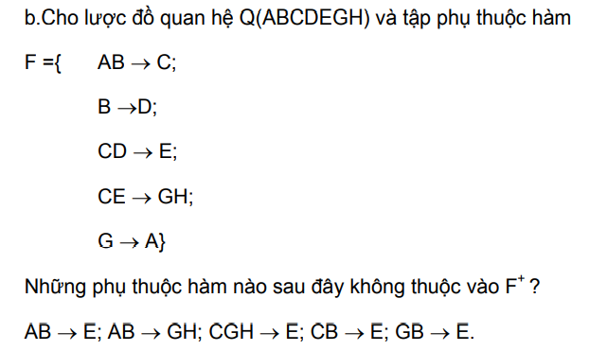

Slide 18
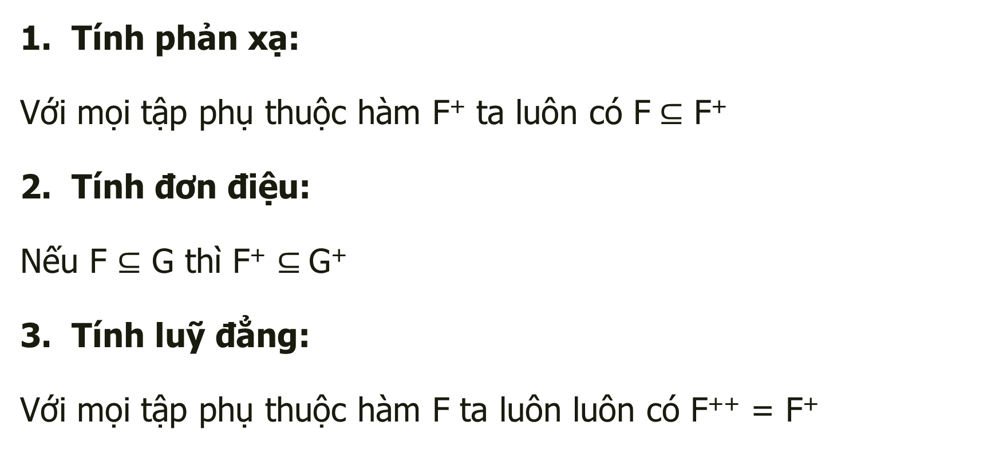
Các tính chất của tập F⁺
1. Tính phản xạ:
Với mọi tập phụ thuộc hàm F⁺ ta luôn có F $⊆$ F⁺
2. Tính đơn điệu:
Nếu F $⊆$ G thì F⁺ $⊆$G⁺
3. Tính luỹ đẳng:
Với mọi tập phụ thuộc hàm F ta luôn luôn có F⁺⁺ = F⁺

Slide 19
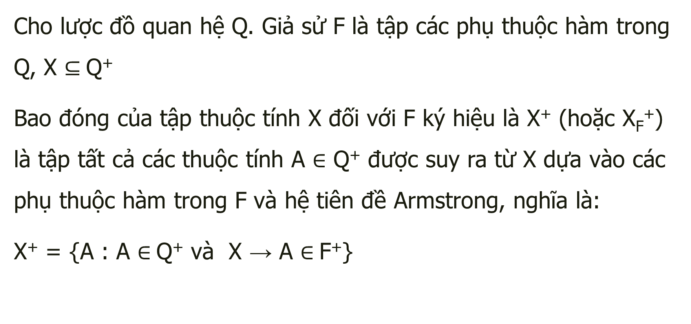
2.1.3.2.Bao Đóng Của Tập Thuộc Tính X
Cho lược đồ quan hệ Q. Giả sử F là tập các phụ thuộc hàm trong Q, X $⊆$Q⁺
Bao đóng của tập thuộc tính X đối với F ký hiệu là X⁺ (hoặc X_{F}⁺) là tập tất cả các thuộc tính A $∈$ Q⁺ được suy ra từ X dựa vào các phụ thuộc hàm trong F và hệ tiên đề Armstrong, nghĩa là:
X⁺ = {A : A $∈$Q⁺ và X → A $∈$F⁺}

Slide 20
Ví dụ:
Cho lược đồ quan hệ Q(ABCDEGH) và tập phụ thuộc hàm F
F = {B → A; DA→ CE; D → H; GH→ C; AC→ D }
Hãy tính: B⁺; H⁺; BC⁺

Slide 21
Giải:
Khi đó B⁺ = BA ; (do có phụ thuộc hàm B → A)
H⁺ = H. (do có phụ thuộc hàm H → H)
BC⁺ = BCADEH. (do có các phụ thuộc hàm: B → A; AC→D; DA→ CE; D→ H)

Slide 22
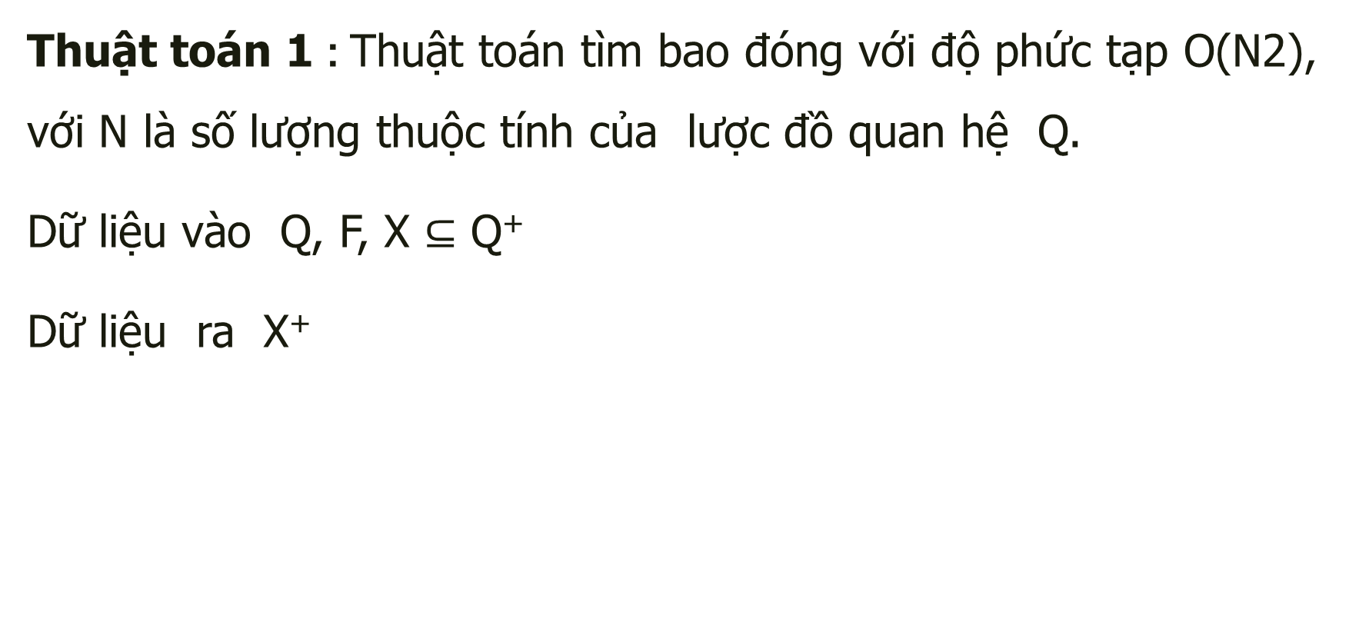
2.1.3.3. Thuật toán tìm bao đóng của một tập thuộc tính:
Thuật toán 1 : Thuật toán tìm bao đóng với độ phức tạp O(N2), với N là số lượng thuộc tính của lược đồ quan hệ Q.
Dữ liệu vào Q, F, X $⊆$ Q⁺
Dữ liệu ra X⁺

Slide 23

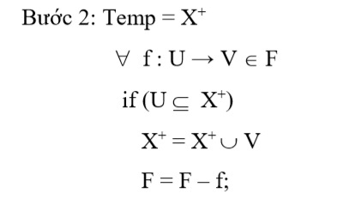
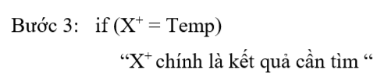
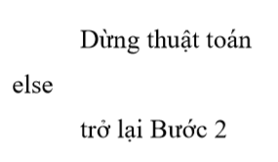

Slide 24
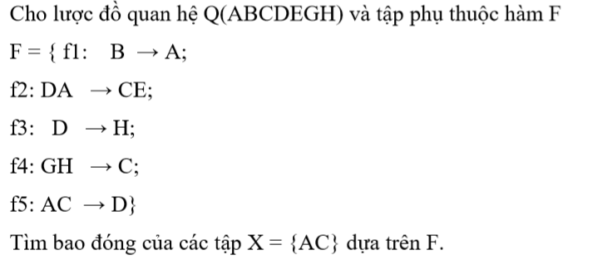
Ví dụ 1:

Slide 25
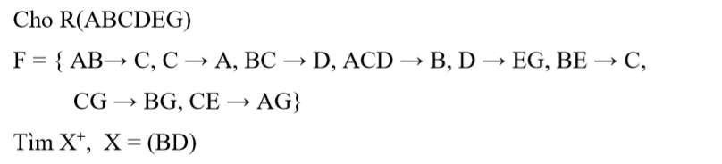
Ví dụ 2:

